Slide 1
Kita-Chancenjahr
Konzept
26.10.2023

Slide 2
Kita-Chancenjahr
Auftragslage
Richtlinien der Regierungspolitik 2023 – 2026
  Der Senat bereitet das Kita-Chancenjahr vor, um Kinder mit Sprachdefiziten von Anfang an systematisch zu unterstützen und alle Entwicklungsperspektiven zu eröffnen. Der Senat wird die Grundlagen schaffen, damit die Sprachstandsfeststellungen rechtzeitig stattfinden. Werden Sprachdefizite festgestellt oder nehmen die Kinder nicht an der Sprachstandsfeststellung teil, müssen sie ein Jahr vor Schulbeginn verpflichtend eine Kita oder ein alternatives Bildungsangebot besuchen. Der Senat bereitet die hierzu die rechtlichen Grundlagen vor und unterstützt die Kitas, Bildungseinrichtungen, Bezirke und weitere beteiligte Verwaltungen bei der Umsetzung

Slide 3
Kita-Chancenjahr
Auftragslage: Fokus
Zielgruppe:
Nicht-Kita-Kinder
Prozessoptimierung
(Teilprozesse: Aufforderung; Sprachstandsfeststellung; Vermittlung; Sprachförderung)
Angebotssituation
rechtliche
Rahmenbedingungen
(v. a. § 55 SchulG)
 | Nicht-Kita-Kinder geboren 10/2016-09/2017) | Getestete Kinder | Kinder mit Sprachförderbedarf
Berlin | 3.686 | 1.585 | 1.225
Einschulung zum Schuljahr 2023/2024, Sprachförderung vom 01.02.2022 bis 31.07.2023,
Geburtsjahrgang Oktober 2016 – September 2017
(Quelle: ISBJ-Sprachstand, Stichtag: 31.07.2023; Auswertungsstand: 09.08.2023)

Slide 4
Kita-Chancenjahr
Ausgangslage: Aktuelle Herausforderungen
Mangelnde Datenqualität führt zu hohem Aufwand bei der Identifizierung von Nicht-Kita-Kindern
gemäß § 55 SchulG;
Angebotsengpässe erschweren den Zugang der Nicht-Kita-Kinder in Regel- bzw. alternative Sprachförderangebote;
Das Verfahren zur Umsetzung von § 55 SchulG wird in den Bezirken uneinheitlich und teilweise
inkonsequent umgesetzt;
Fehlende bzw. nicht aktuelle Informationen über verfügbare Platzangebote;
Eltern sind bei der Suche nach einem Kitaplatz häufig überfordert.
Die bestehenden rechtlichen Regelungen sind in der Praxis nicht umsetzbar;

Slide 5
Kita-Chancenjahr
Handlungsziele
Bessere
Sprachförderung
Einfachere
Zugänglichkeit
Mehr
Angebotstransparenz
Bessere
Prozesse
Bessere
Steuerung
Mehr
Verbindlichkeit
Höhere
Datenqualität
Stärkung
des Regelsystems

Slide 6
Kita-Chancenjahr
Eckpunkte des Konzepts (I)
Einfachere
Zugänglichkeit
Einführung eines Willkommensgutscheins für alle Kinder ab dem vollendeten
3. Lebensjahr
Familien sollen einen einfachen und frühzeitigen Zugang zum frühkindlichen Bildungssystem erhalten; erforderlich: Anpassung § 4 Abs. 5 KitaFöG; Anpassung der Verordnung zur Übermittlung der Meldedaten; Anpassung der IT-Verfahren.
Stärkung des
Regelsystems
Einfachere
Zugänglichkeit
Gleichstellung von Sprachförder- und Teilzeitgutschein (Kombigutschein)
Der Sprachfördergutschein (Pflicht) soll zugleich als Teilzeitgutschein (Regelbetreuung genutzt
werden können. Vereinfachung der Prozesse durch Wegfall der Antragserfordernis sowie Reduzierung der Prozessschritte; Änderung VOKitaFöG
Bessere Prozesse
Einfachere
Zugänglichkeit
Kinder mit festgestelltem Sprachförderbedarf können in allen Kitas einen Platz suchen. Keine Beschränkung mehr auf Sprachförderkitas gem. Rahmenvereinbarung.

Slide 7
Kita-Chancenjahr
Eckpunkte des Konzepts (II)
Bessere
Sprachförderung
Sprachförderung nach § 55 SchulG wird von bisher 25 auf regelmäßig 35 WoStd. ausgedehnt. Erforderlich: Anpassung § 55 SchulG. Ziel ist die Stärkung der Sprachförderung in den letzten 18 Monaten vor Schuleintritt.
Stärkung des
Regelsystems
Kinder mit Sprachförderbedarf sollen vorrangig in Regelangebote der frühkindlichen Bildung vermittelt werden. Ausweitung der Leistungsnorm Sprachförderung auf alle Kitas.
Mehr
Verbindlichkeit
Betriebserlaubnisverfahren (§ 45 SGB VIII) für Angebote der ergänzenden Sprachförderung. Aufwertung der rechtl. Verankerung der ergänzenden Sprachförderung.
Mehr
Angebotstransparenz
Gewährleistung aktueller Meldungen verfügbarer Platzangebote in den Tageseinrichtungen (Kita / KTP).
Technische Optimierung direkter Angebotsmeldungen an JugA; Einführung eines mehrstufigen zeitlich definierten Verfahrens zur Angebotssicherung (Allg. Aufruf; Ansprache konkreter Träger; Vermittlungskonferenz)
Bessere Prozesse

Slide 8
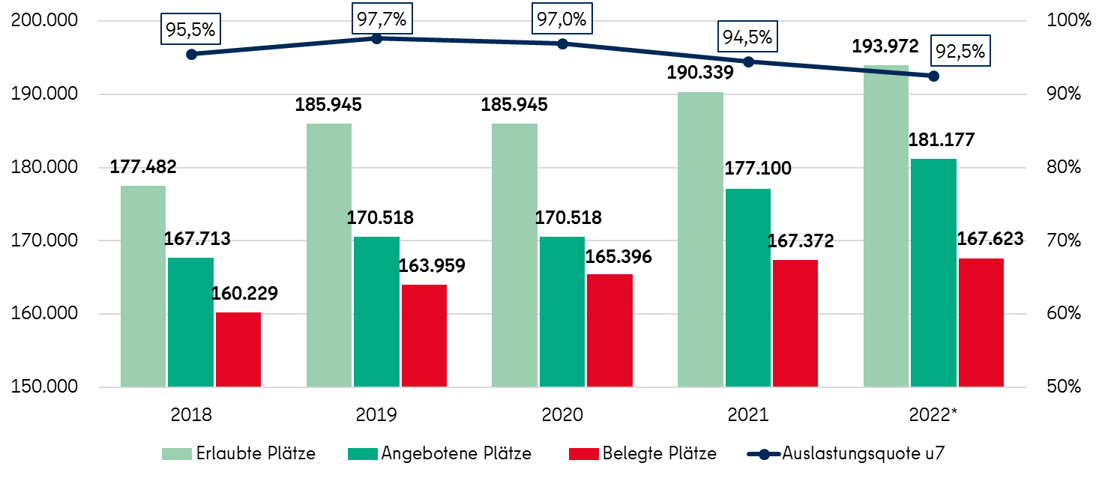
Kita-Chancenjahr
Hintergrundinformation: Angebotssituation im Berliner Kitasystem
Die Angebotssituation hat sich in den letzten Jahren (2018 bis 2022) verbessert.

Slide 9
Kita-Chancenjahr
Eckpunkte des Konzepts (III)
Mehr Verbindlichkeit
Gemeinsames „Commitment“ aller Beteiligten, die Betreuung der Nicht-Kita-Kinder innerhalb des Regelsystems sicherzustellen; Ziel: Kooperationserklärung
Einfachere
Zugänglichkeit
Vorziehen des Starts des Verfahrens zur Sprachstandsfeststellung im Kitajahr.
Zu Beginn des Kitajahres sind mehr Betreuungsplätze verfügbar; einfachere Vermittlung.
Höhere
Datenqualität
Optimierung der Datenerfassung und Datenplausibiliserung
Maßnahmen u.a. rühzeitige Vertragserfassung bei Sprachförderkindern (Kitas); Verbesserung der Datenplausibilisierung bei Antragserfassung (ISBJ/JugA); technische Optimierung des Daten-abgleichs im DWH; Reduzierung des Plausibilisierungsaufwands bei der Identifizierung der Nicht-Kita-Kinder
Mehr Verbindlichkeit
Bessere Prozesse
Durchgängige Digitalisierung des Geschäftsprozesses Sprachstandsfeststellung.
Fortentwicklung ISBJ-Sprachstand; techn. Einbindung der Sprachberaterteams, keine Medienbrüche

Slide 10
Kita-Chancenjahr
Eckpunkte des Konzepts (IV)
Mehr Verbindlichkeit
Vernetzung: Unterstützung von Eltern durch aufsuchende Angebote bei der Platzsuche.
Klare Rollen/ Aufgabenteilung: Schulamt – Aufforderung zur Sprachstandsfeststellung / Schulaufsicht - Sprachstandsfeststellung / Aufforderung zur Sprachförderung / Durchsetzen der Sprachförderung; Zuständigkeit für erg. Sprachförderung; Jugendamt: Unterstützung bei der Vermittlung des Betreuungsplatzes; ggf. Heranziehung von Stadtteilmüttern; KJGD; Sozialarbeit etc. zur Begleitung;
Bessere Steuerung
Bessere Prozesse
Adressatengerechte Informationen / Formulare etc.
Einfache Sprache / Mehrsprachigkeit der Materialien.
Bessere Steuerung
Aufbau eines kontinuierlichen, validen und adressatengerechtes Monitoring
Konzeption / Bereitstellung der relevanten Kennzahlen für SenBJF; SchulA; JugA zum Umsetzungsstand
Bessere Steuerung
Einrichtung einer Steuerungsgruppe
Begleitung der Umsetzung der Maßnahmen / der Bewertung der Ergebnisse der Unterbringung der Nicht-Kita-Kinder

Slide 11
Kita-Chancenjahr
Weiteres Vorgehen
Sofort – bis 07/2024 | Voraussichtlich bis Kitajahr 2024/25 (Einschulungsjahrgang 26/27) | Voraussichtlich bis Kitajahr 2025/26 (Einschulungsjahrgang 27/28)
Aufbau Projektstruktur | Anpassung KitaFöG | Einführung Willkommensgutschein
Projektplanung (Zeit-/Maßnahmeplanung) | Einlösbarkeit des Gutscheins in allen Kitas | Angleichung Sprachförder-/Teilzeitgutschein
Änderung § 55 SchulG | Anpassung Data Warehouse | Vorziehen der Sprachstandsfeststellung
Verbesserung Datenqualität für 23/24 | Anpassung der Formulare / Materialien | Anpassung ISBJ-Sprachstand (final)
Einrichtung der Steuerungsgruppe | Optimierung Angebotsmeldung | Einbindung Sprachberater/innen in ISBJ
Aufbau Monitoring Kita-Chancenjahr | Ausdehnung Sprachförderung auf 7 Std. (regelmäßig) | Anpassung der Fristen Gutscheinerfassung
 | Kooperationsvereinbarung
 | Begleitung der Familien bei der Platzsuche
 | BE-Verfahren für erg. Sprachförderung

Slide 12
Kita-Chancenjahr
Teilprozess: Identifizierung der „Nicht-Kita-Kinder“
SenBJF
Auswertung ISBJ
Abgleich ISBJ – Meldereg.
Erstellung
Namensliste
2
ISBJ-
Sprachstand
Schulamt
Prüfung Namensliste
C
A
Gutschein-
ersteilung
Gutschein-
ersteilung
Jugendamt
1
Eltern erhalten Gutschein; mit diesem kann ein Kitaplatz bspw. im Navigator gesucht werden
Anbieter
B
Pflege
Kita-Navigator
Vertrags-schluss
Vertrags-erfassung ISBJ
1
= Willkommensgutschein
2
2
= Anpassung der Fristen (Zielgruppe)

Slide 13
Kita-Chancenjahr
Teilprozess: Sprachstandsfeststellung nach § 55 SchulG
Eltern
Kind
in Kita
Rea-ktion
Rea-ktion
nein
nein
nein
E
Betreuungs-
nachweis
ja
ja
Schulamt
C
Einladung
Sprachstand
Erfassung
Ende d. Verf.
Erinnerung
Bußgeld-
androhung
Kontaktaufnahme
Anmeldung
Sprach-beraterteams
Termin-vereinbarung
Test
Erfassung Testergebnis
D
3
4
Jugend-ämter
3
= Terminvereinbarungstool
4
= FV Erweiterung / mobile Endgeräte

Slide 14
Kita-Chancenjahr
Teilprozess: Aufforderung zur Sprachförderung nach § 55 SchulG
Ergebnis
Eltern
Ende d. Verf.
Sucht
Regelangebot
G
Kein Sprachförderbedarf
/ Beratung
Anfrage Unterstützung
Platzsuche / -vermittlung
Bescheid-
erstellung
Bescheid-
erteilung
Schulamt
Sprachförderbedarf
vorhanden
5
Ergebnis
Sprach-beraterteams
D
5
= Sprachförder-/Teilzeitgutschein
Jugend-ämter
Angebote
6
= Angebotserfassung /-meldung
6
H

Slide 15
Kita-Chancenjahr
Teilprozess: Platzsuche / -vermittlung (Zuweisungsprozess)
7
= Rollenklärung
Eltern
Platzsuche
8
= Vernetzung / aufsuchende Arbeit
9
= Schnittstelle ISBJ-Kita / Sprachstand
Schulamt
x
Bescheid-
erteilung
Platzanfrage
Statisik
Jugend-ämter
Platz-
erfassung
Platz-
vermittlung
Begleit-angebot
7
8
Anbieter
H
Platzmeldung
Vertrags
schluss
Vertrags
erfassung
6
9

Slide 16
Start in das Kitajahr 2023/2024
Platzbelegung
Platzangebot
Ausschöpfungsquote
Antragslage

Slide 17
Start ins Kitajahr 2023/2024 (Stand: 30.09.2023)
Es stehen derzeit rd. 182.600 Plätze in rd. 2.900 Kitas zur Belegung zur Verfügung
Aktuell rd. 158.500 Kinder in Kindertageseinrichtungen
Zusätzlich rd. 4.620 Plätze in Tagespflege
Die Zahl der Verträge wird in den nächsten Monaten weiter steigen

Slide 18
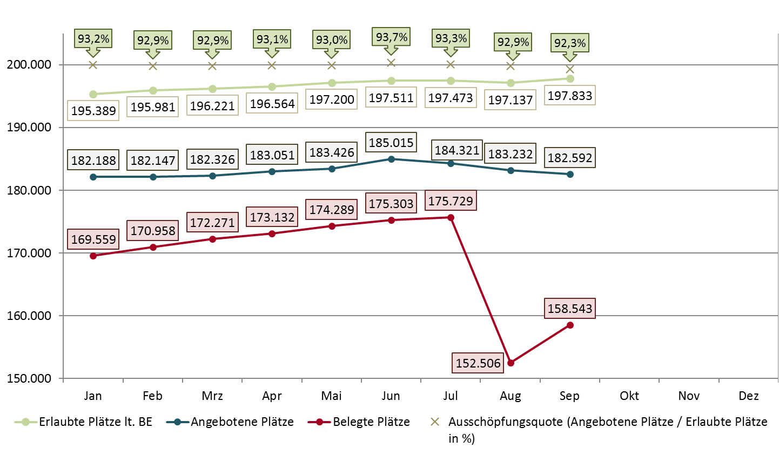
Start ins Kitajahr 2023/2024 (Stand: 30.09.2023)
Vergleich der erlaubten, angebotenen, belegten Kitaplätze im Jahr 2023
Die Anzahl der Verträge lag Ende September 2023 bei 158.500.
In 09/2022 waren es rd. 160.300 Verträge.

Slide 19
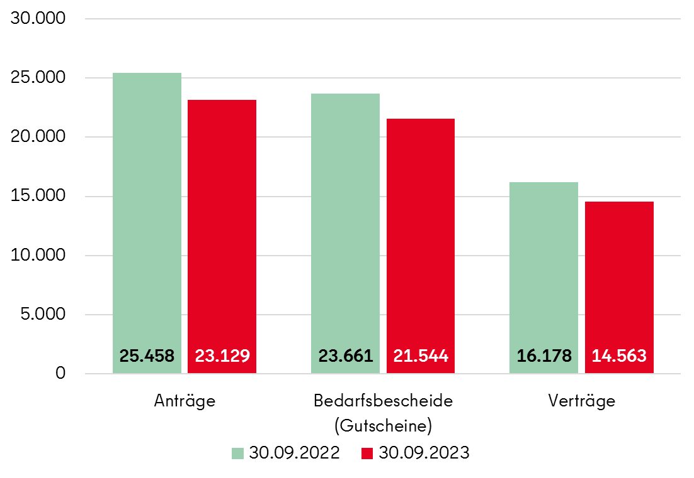
Start ins Kitajahr 2023/2024 (Stand: 30.09.2023)
Anträge und Bedarfsbescheide der Kitajahre 2022/23 und 2023/24.
Die Zahl der Anträge für das Kitajahr 2023/24 liegt aktuell bei rd. 23.100.
Im Vergleich zum Vorjahr ist Antragszahl um rd. 2.300 gesunken.
Ebenso liegen die Zahlen der Bedarfsbescheide und der Verträge für das aktuelle Kitajahr unterhalb de Vorjahreswerte.

Slide 20
Entwicklung der Platz- und Fachkräftesituation in der Kindertagesbetreuung von 2018 bis 2022
Platzausbau
Platzangebot
Platzbelegung
Fachkräfte in Kita
Studierende

Slide 21
Platz- und Fachkräftesituation 2018 bis 2022 (Rückblick)
Angebotsentwicklung
Ausbau der Kitaplätze
Es konnten in den Bezirken rd. 28.400 Plätze neu geschaffen bzw. erhalten werden.
Angebotserhöhung
Anstieg der angebotenen Kita-Plätze um 8,2% auf rd. 181.200 Plätze (+ 13.500)
Anstieg des Angebots übertrifft Steigerung der Nachfrage
Die Anzahl der belegten Kita-Plätze wächst um 4,6% auf rd.167.600 Plätze (+7.400)
Stärkung des Wunsch- und Wahlrecht durch Ausbau des Platzangebots

Slide 22
Platz- und Fachkräftesituation 2018 bis 2022 (Rückblick)
Versorgungs- und Betreuungsentwicklung
Versorgungsquote steigt
Für 76,9 % aller unter 6-Jährigen steht ein angebotener Betreuungsplatz zur Verfügung. Die Quote betrug im Jahr 2018 71,2 % (+5,7 %).
Betreuungsquote steigt, wenn auch langsamer
70,5 % aller unter 6-Jährigen berlinweit nehmen Angebote der Kindertagesbetreuung wahr. Die Quote betrug im Jahr 2018 67,6 % (+2,9 %).
Höhere Inanspruchnahme der Angebote

Slide 23
Platz- und Fachkräftesituation 2018 bis 2022 (Rückblick)
Fachkräfteentwicklung
Starker Anstieg des Fachkräfteangebots
Pädagogisches Personal in Kitas steigt um 16,9% auf rd. 35.700 Personen.
Anstieg erreicht durch erfolgreiche Maßnahmen der Fachkräftegewinnung
Erhöhung der Ausbildungskapazitäten auf über 10.000 Studierende
Erhöhung der Zahl der Absolventinnen und Absolventen um 17,6% (rd. 2.900 21/22)
Anstieg der anerkannten Quereinsteigende um 36,5% (rd. 3.300 QE 2022)
Maßnahmen der Fachkräftegewinnung wirken

Slide 24
Prognose des Platz- und Fachkräftebedarfs von 2023 bis 2027
Bevölkerungsentwicklung
Bedarfsentwicklung
Platz(ausbau)bedarf
Fachkräftebedarf

Slide 25
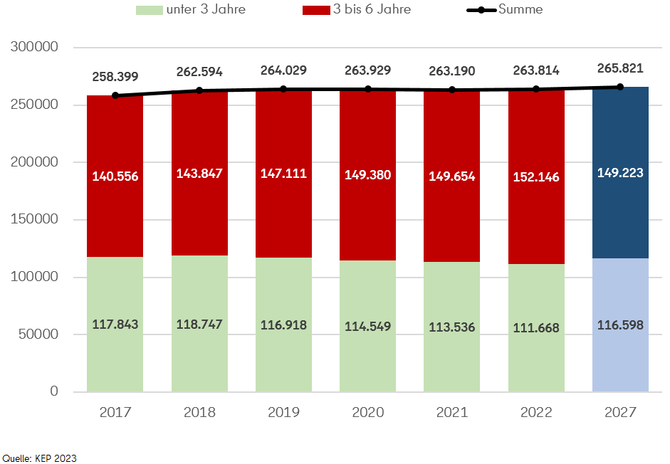
Platz- und Fachkräftesituation 2022 bis 2027 (Ausblick)
Bevölkerungsentwicklung der Kinder 0 bis unter 7 Jahre
Gemäß der neuen Bevölkerungs-prognose werden im Jahr 2027
rd. 265.800 Kinder u. 7 J. erwartet.
Aufwuchs der Zielgruppe von rd. 2.000 Kinder u. 7 J. im Zeitraum 2022 bis 2027.
Die neue Bevölkerungsprognose liegt deutlich unter der alten Prognose (- 14.500 Kinder u. 7 J. ).

Slide 26
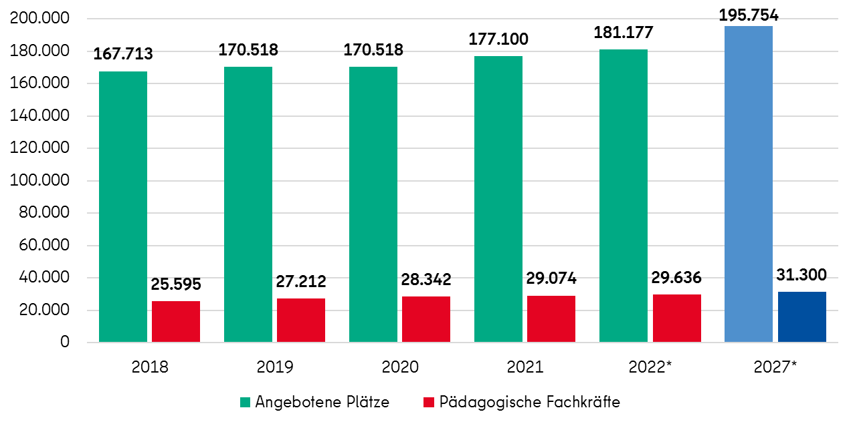
Platz- und Fachkräftesituation 2022 bis 2027 (Ausblick)
Bedarfsentwicklung Plätze und Fachkräfte bis 2027
Anstieg des Bedarfs an Plätzen (Kita / KTP) auf 195.754 Plätze im Jahr 2027
Ausbaubedarf bis 2027 rd. 14.500; davon sind
Anstieg des Bedarfs an pädagogischen Fachkräften auf 31.300 VZÄ im Jahr 2027

Slide 27
Platz- und Fachkräftesituation 2022 bis 2027 (Ausblick)
Fachkräfteprognose
Fachkräftemehrbedarf bis 2027:
ca. 2.700 VZÄ.
Es ist mit einem Fachkräfteangebots-aufwuchs von bis zu rd. 3.600 VZÄ auf rd. 31.600 VZÄ bis 2027 zu rechnen, um den maximalen Platzbedarf personell zu decken.
Der Personalbedarf wird zum Kitajahr 2027/2028 durch die bisherigen Maßnahmen voraussichtlich gedeckt.
Hohe Fluktuation aus dem Aufgabenfeld heraus: Bedeutung von Personalbindung wächst.

Slide 28
Ende

